Slide 1
可解释推荐
林灵婷

Slide 2
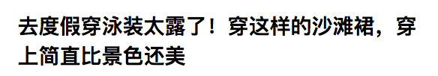
问题定义
根据用户的搜索记录，给出可解释的推荐
输入: Query log + 场景
输出: 自然语言解释
例子：场景（度假）+ 查询（泳装） => 推荐（沙滩裙）

Slide 3
问题定义
基于模板的方法
根据淘攻略筛选出包含商品的句子()
根据这些句子生成模板集合()
根据用户的搜索记录在知识图谱中查找路径，选择匹配度最高的模板，生成自然语言解释

Slide 4
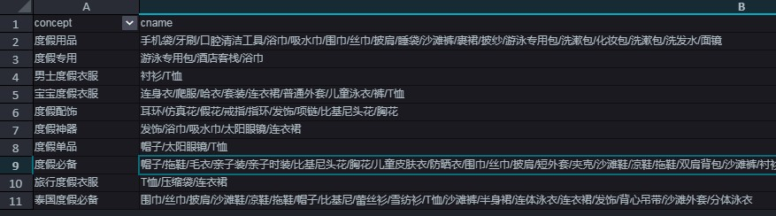
句子选择
以“度假用品”为例
从淘攻略中选择长度>10且至少包含两个商品或场景词的句子，根据句子长度、包含商品数、熵，情感对文本进行排序。

Slide 5
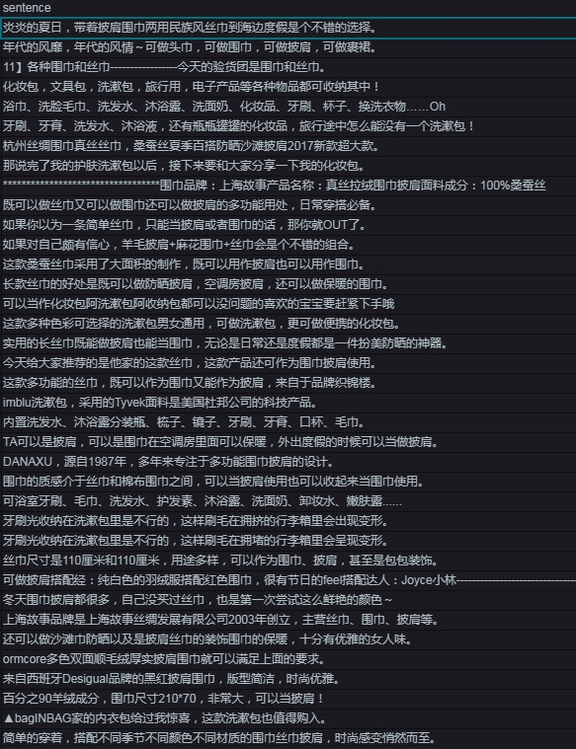
句子选择
句子排序不够好，没办法直接过滤得到描述性文本。

Slide 6
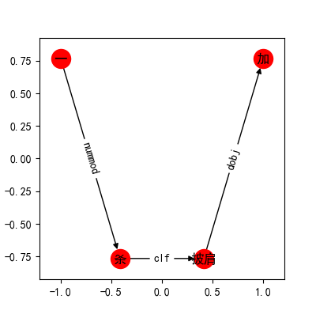
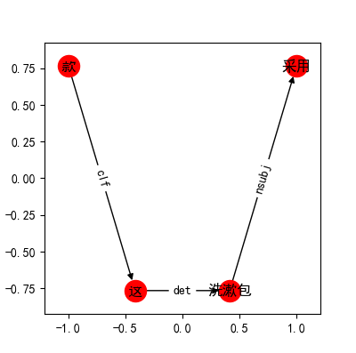
生成模板
选择2000条句子进行句法依存分析
使用频繁子图挖掘算法gSpan寻找频繁子树
商品所在位置定义为slots,根据商品在KG中找到对应的子图

Slide 7
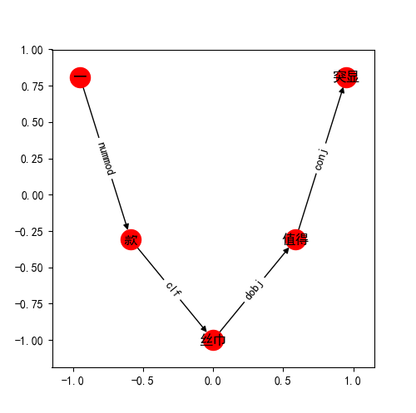
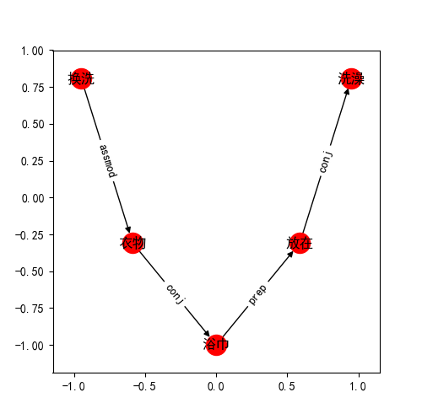
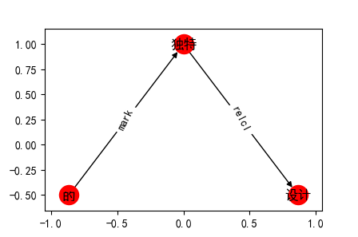
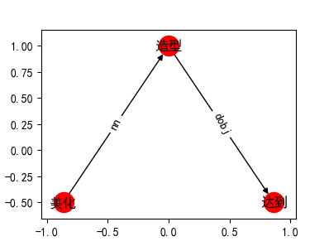
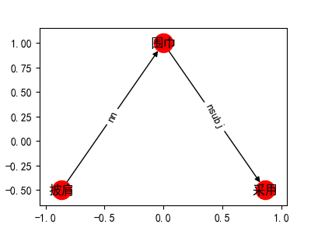
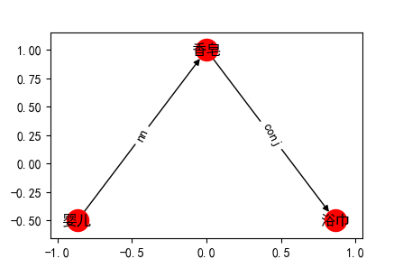

Slide 8
生成模板
存在问题：这些频繁子树的支持度低（低于10，大部分低于5）， 覆盖的节点也不多。
考虑：可能不需要考虑句法，频繁子序列就可以

Slide 9
模板匹配
根据KG,将query中的商品放入slots中
模板排序
slot1
slot2

Slide 10
下周工作
改进候选句质量
论文survey，包括http://www.aclweb.org/anthology/D14-1006 等
确认弱监督数据：淘攻略html？外部数据？
弱监督框架选择
特征工程迭代
无监督框架（深度学习）与data fusion
Template定义
论文survey，包括QA template等
粒度template探索
句法分析约束探索

